Slide 1
파일 입출력 개요 12주차_01_01
한 동 대 학 교 김경미 교수

Slide 2
학습목표
파일을 읽어서 처리하는 과정 이해하기
읽은 파일을 연산에 사용하는 방법 이해하기

Slide 3
파일 입출력
화면에서 데이터를 입력, 출력하지 않고 파일에서 읽거나 쓸 때 사용
많은 양의 데이터를 읽어야 할 때
파일에 저장된 데이터를 읽는다
데이터를 저장해야 할 때
파일에 데이터를 쓴다

Slide 4
파일의 종류
File
텍스트 파일(text file)
바이너리 파일(binary file)
실행 가능 파일
이미지 화일
오디오 파일

Slide 5
파일 사용하기
파일 사용 3단계
Opening a file
: 읽거나 쓰기 위해 파일을 사용할 수 있도록 연다
Using a file
: 열린 파일을 읽거나, 파일에 쓰기 한다
Closing a file
: 파일을 닫는다

Slide 6
Opening a file
Open() 함수 사용
>>> infile = open('data.txt', 'r')
Mode 활용
mode | 설명
r | 파일을 읽기 위한 목적으로 오픈 한다
w | 파일에 데이터를 쓰려고 오픈 한다. 이미 동일한 파일이 존재하는 경우에는 내용이 지워진다
a | 기존에 존재하는 파일 내용에 이어서 추가로 쓴다
r+ | 읽고 쓰기를 동시에 하고 싶을 때 사용한다
t | Text mode
b | Binary mode

Slide 7
Methods for file I/O
Method usage | 설명
infile.read(n) | ‘infile’에서 n개의 글자를 읽어서, 문자열로 리턴 한다
infile.read( ) | ‘infile’에서 파일의 내용이 끝날 때 까지 문자를 읽어서 문자열로 리턴 한다
infile.readline( ) | ‘infile’에서 ‘\n’ 만날 때 까지 한 줄을 읽어서 문자열로 리턴 한다
infile.readlines( ) | ‘infile’에서 파일의 내용이 끝날 때 까지 문자를 읽어서 list lines로 리턴 한다
outfile.write(s) | 문자열 s를 ‘outfile’에 쓴다
infile.close( ) | 파일을 닫는다

Slide 8
Reading a text file(1/8)
‘poem.txt’ 저장 내용
I carry your heart with me
I am never without it
I fear no fate
I want no world
and it's you are whatever a moon has always meant
and whatever a sun will always sing is you
here is the deepest secret nobody knows
and this is the wonder that's keeping the stars apart
I carry your heart

Slide 9

Reading a text file(2/8)
# n개의 글자 읽기
inf = open('poem.txt', 'r')
s = inf.read(7)
print('read(7) = ', s)

Slide 10
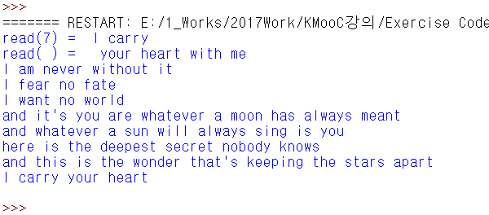
Reading a text file(3/8)
# n개의 글자 읽기
# 이어서 파일의 끝까지 읽기
inf = open('poem.txt', 'r')
s = inf.read(7)
print('read(7) = ', s)
s = inf.read()
print('read( ) = ', s)

Slide 11
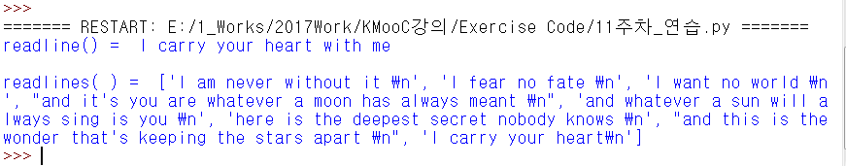
Reading a text file(4/8)
inf = open('poem.txt', 'r')
# 한 줄 읽기
s = inf.readline()
print('readline() = ', s)
# 이어서 끝까지 여러 줄 읽기
sm = inf.readlines()
print('readlines( ) = ', sm)

Slide 12
Reading a text file(5/8)
inf.readlines( ) 사용시 결과는 다음과 같은 문자열 리스트로 만들어진다
['I carry your heart with me\n', 'I am never without it \n', 'I fear no fate \n', 'I want no world \n', "and it's you are whatever a moon has always meant \n", ……]
sm[0] → ‘I carry your heart with me\n’
sm[1] → ‘I am never without it \n’
sm[2] → ‘I fear no fate \n’
……………..

Slide 13
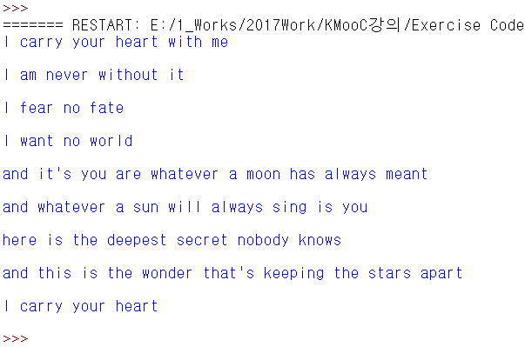
Reading a text file(6/8)
inf = open('poem.txt', 'r')
#끝까지 여러줄 읽기
sm = inf.readlines()
for i in range(len(sm)) :
print(sm[i])

Slide 14
Reading a text file(7/8)
파일에 저장된 숫자(number) 읽어서 처리하기
‘number.txt’ 저장 내용
2056
123
67
31
999
1024
5
255
47246

Slide 15
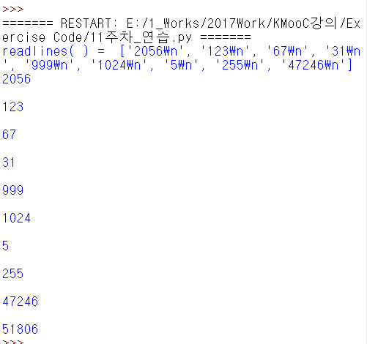
Reading a text file(8/8)
inf = open('number.txt', 'r')
# 읽은 데이터를 합하기, 데이터형은 문자열
s = inf.readlines()
print('readlines( ) = ', s)
sum = 0
for i in range(len(s)):
print(s[i])
sum = sum + int(s[i])
print(sum)

Slide 16
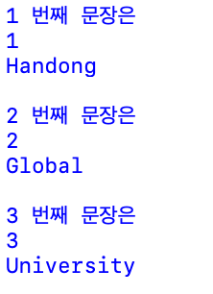
Reading a text file, 예제 1
‘h.txt’ 저장 내용
1 Handong
2 Global
3 University
inf = open('h.txt', 'r')
s = inf.readlines()
for i in range(len(s)):
char = s[i].split()
print(i+1,"번째 문장은")
print(char[0] )
print(char[1],"\n")

Slide 17
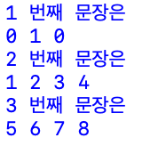
Reading a text file, 예제 2
‘n.txt’ 저장 내용
0 1 0
1 2 3 4
5 6 7 8
inf = open('n.txt', 'r')
s = inf.readlines()
k = 0
for i in s:
k = k+1
print(k,"번째 문장은 ")
for j in i:
print(j,end="")

Slide 18
연습문제 1
‘n.txt’ 저장 내용
위 파일을 읽어서 각 숫자를 출력하시오
0 1 0 1 2 3
1 2 3 4
5 6 7 8
11 12 13 14
2 3

Slide 19

연습문제 1, 코드
inf = open('n.txt', 'r')
s = inf.readlines()
for line in s:
line = line.split(' ')
for num in line:
print(num)

Slide 20
강의 요약
파일을 읽어서 처리하는 과정 이해하기
.open(), .read(), .close() method 활용
.readline(), .readlines() 차이점 알기
여러 줄로 구성된 파일을 읽어서 원하는 개별 데이터 추출하기

Slide 21
목표 달성 질문
파일을 읽어서 출력할 때는 open 할 때, 사용하는 모드를 쓰시오
파일 내용 전체를 한번에 읽는 메소드 명을 쓰시오

Slide 22
파일 입출력 연습문제 풀기 12주차_01_2
한 동 대 학 교 김경미 교수

Slide 23
학습목표
파일 입출력 관련 연습문제 풀기

Slide 24
연습문제 1
‘number.txt’를 읽어서 합계와 평균을 구하시오
‘number.txt’ 저장 내용
2056
123
67
31
999
1024
5
255
47246

Slide 25
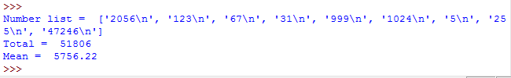
연습문제 1 코드
inf = open('number.txt')
s = inf.readlines()
total = 0
mean = 0
for i in range(len(s)):
total = total + int(s[i])
mean = total / len(s)
print('Number list = ', s, '\nTotal = ', total, '\nMean = ', round(mean,2))

Slide 26
연습문제 2
‘poem.txt’를 읽어와 공백을 포함한 전체 문장의 길이를 출력한다
가장 긴 문장이 몇 번째 문장인지와 해당 문장을 출력한다
‘poem.txt’ 저장 내용
I carry your heart with me
I am never without it
I fear no fate
I want no world
and it's you are whatever a moon has always meant
and whatever a sun will always sing is you
here is the deepest secret nobody knows
and this is the wonder that's keeping the stars apart
I carry your heart

Slide 27

연습문제 2 코드
inf = open('poem.txt', 'r')
s = inf.readlines()
sum = 0
long = 0
longIndex = 0
for i in range(len(s)):
sum = sum + len(s[i])
print("공백을 포함한 전체 문장의 길이는 ", sum)
for i in range(len(s)) :
if len(s[i]) > long :
long = len(s[i])
longIndex = i
print("가장 긴 문장은 ", longIndex, "번째 문장이고 내용은 ", s[longIndex])

Slide 28
연습문제 3
‘handong.txt’를 읽어와 ,
문장은 문장끼리 숫자는 숫자끼리 각각 배열에 넣어
출력한다.
‘handong.txt’ 저장 내용
why 53
not 6
change 81
the 9
world 0

Slide 29

연습문제 3 코드
inf = open('handong.txt', 'r')
s = inf.readlines()
string = []
num = []
for i in s:
sentence = i.split()
string.append(sentence[0])
num.append(sentence[1])
print(string)
print(num)

Slide 30
연습문제 4
‘num.txt’를 읽어와 각 과일에 해당하는 숫자가 몇개인지 찾는다.
각 과일에 해당하는 숫자들 중 가장 큰 값을 찾아서 출력한다.
‘num.txt’ 저장 내용
Strawberry 8 1 3 5
Banana 2 4 8 1 0 6
Peach 10 5 2 4
Watermelon 3 5 4 1 13

Slide 31

연습문제 4 코드
inf = open(‘num.txt', 'r')
lines = inf.readlines()
sentence = []
num = []
for line in lines:
sentence = line.split()
print(sentence[0],'해당 숫자',len(sentence[1:]),'개 중 가장 큰 값 ',max(sentence[1:]))

Slide 32
강의 요약
파일 입출력 연습문제 풀기

Slide 33
목표 달성 질문
파일에서 숫자를 읽은 후 숫자로 사용하려면 변환을 해야 하나요?
파일을 모두 다 읽어서 처리하고 닫을 때 사용하는 메소드는 무엇인가요?

Slide 34
파일을 읽어서 처리하는 method 12주차_02_01
한 동 대 학 교 김경미 교수

Slide 35
학습목표
파일을 읽어서 처리하는 method 활용하기
파일을 읽은 후 처리하기

Slide 36
파일을 읽어서 처리하는 method
method | 설명
.split() | 문자열을 단어 단위, 리스트로 만들어 줌
.strip() | 문자열 시작과 끝의 해당 문자를 제거
.lstrip() | 문자열이 시작하는 곳의 문자들을 제거
.rstrip() | 문자열이 끝나는 곳의 문자들을 제거

Slide 37
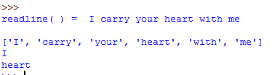
split() method
문자열을 단어 단위, 리스트로 만들어 준다
readlines()는 한 줄 단위로 문자열 리스트 생성
inf = open('poem.txt', 'r')
s = inf.readline()
print('readline( ) = ', s)
slist = s.split()
print(slist)
print(slist[0])
print(slist[3])
inf.close()

Slide 38
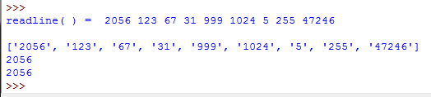
split() 사용 예제
‘number2.txt’ 저장 내용이 한 줄에 여러 숫자가 입력 되어 있는 경우
2056 123 67 31 999 1024 5 255 47246
inf = open('number2.txt', 'r')
n = inf.readline()
print('readline( ) = ', n)
nlist = n.split()
print(nlist)
print(nlist[0])
print(int(nlist[0]))

Slide 39
strip() method
문자열에서 문자열 시작과 끝의 해당 문자를 제거하는 기능을 제공한다
파일에서 읽은 데이터가 앞에 스페이스가 있거나, 마지막에 ‘\n‘을 제거할 때 활용한다
>>> s=" this is string, strip function example...!! "
>>> s.strip(" ")
'this is string, strip function example...!!'
>>> s="@@@@@this is string, strip function example...!!@@"
>>> s.strip("@")
'this is string, strip function example...!!'

Slide 40
lstrip(), rstrip() 활용
lstrip()
문자열이 시작하는 곳의 문자들을 제거한다
rstrip()
문자열이 끝나는 곳의 문자들을 제거한다

Slide 41

파일 method 사용 예제 1
‘number3.txt’ 저장 내용
!!!!!!!!!!!!!Why not Change the world!!!!!!
inf = open('number3.txt', 'r')
text = inf.readline()
print(text.lstrip('!'))
print(text.rstrip('!'))
print(text.strip('!'))

Slide 42

파일 method 사용 예제 2
‘number4.txt’ 저장 내용
33We are ~the world^^****
inf = open('number4.txt', 'r')
text = inf.readline()
print(text.lstrip('3'))
print(text.rstrip('*'))

Slide 43
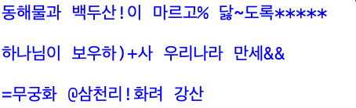
파일 method 사용 예제 3
‘number5.txt’ 저장 내용
**동해물과 백두산!이 마르고% 닳~도록*****
(하나님이 보우하)+사 우리나라 만세&&
=무궁화 @삼천리!화려 강산&&
inf = open('number5.txt', 'r')
lines = inf.readlines()
print(lines[0].lstrip('*'))
print(lines[1].lstrip('('))
print(lines[2].rstrip('&&'))

Slide 44
강의 요약
파일을 읽어서 처리하는 method 활용하기
.split(): 문자열을 단어 단위, 리스트로 생성
.readlines(): 한 줄 단위로 문자열 리스트 생성
파일을 읽은 후 처리하기
여러 줄로 구성된 파일을 읽어서 원하는 형태로 나누어서 처리

Slide 45
목표 달성 질문
다음 메소드들의 기능을 설명하시오
.split()
.strip()

Slide 46
파일 읽기 연습문제 12주차_02_02
한 동 대 학 교 김경미 교수

Slide 47
학습목표
파일 읽기 관련 연습문제 풀기

Slide 48
연습문제 1
다음의 파일을 읽어서 줄마다 평균을 출력 하시오
2056, 24, 5, 123, 51
123, 67, 24, 1024, 31
67, 2056, 24, 5, 123
31, 24, 1024, 31, 1
999, 67, 2056, 24, 5
1024, 67, 24, 1024, 31
5, 99, 67, 2056, 21
255, 256, 24, 5, 123
446, 31, 24, 1024, 31

Slide 49
연습문제 1 설명
자료를 읽어서 문자열에 저장하면
sm=['2056, 24, 5, 123, 51\n', '123, 67, 24, 1024, 31\n', '67, 2056, 24, 5, 123\n', '31, 24, 1024, 31, 1\n', '999, 67, 2056, 24, 5\n', '1024, 67, 24, 1024, 31\n', '5, 99, 67, 2056, 21\n', '255, 256, 24, 5, 123\n', '446, 31, 24, 1024, 31\n']
sm[0]='2056, 24, 5, 123, 51\n'
sm[1]='123, 67, 24, 1024, 31\n' …….
이므로, sm[0], sm[1], …..sm[8]을 각각 하나의 문자열로 인식하여, 그 내용의 평균을 구한다

Slide 50
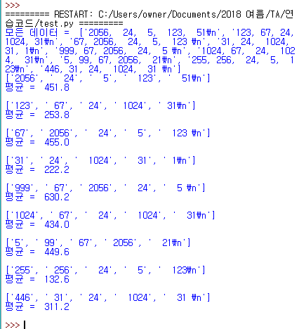
연습문제 1 코드
inf = open('num2.txt', 'r')
sm = inf.readlines()
print("모든 데이터 = ", sm)
for i in range(len(sm)) :
s=sm[i].split(",") ## “,” 중요
print(s)
sum = 0
for j in range(len(s)) :
sum = sum + int(s[j])
print("평균 = ", sum/len(s))
print()
inf.close()

Slide 51
연습문제 2
다음 파일을 읽어서, 각 단어로 구성된 리스트를 생성하시오
I carry your heart with me
I am never without it
I fear no fate
I want no world
and it's you are whatever a moon has always meant
and whatever a sun will always sing is you
here is the deepest secret nobody knows
and this is the wonder that's keeping the stars apart
I carry your heart

Slide 52
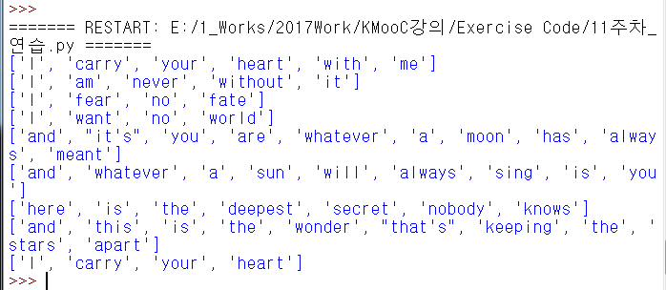
연습문제 2 코드
inf = open('poem_sp.txt', 'r')
sm = inf.readlines()
for i in range(len(sm)) :
s=sm[i].strip(" ")
slist = s.split()
print(slist)
inf.close()

Slide 53
연습문제 3
파일 ‘poem.txt’ 를 읽어서 매 줄마다 몇 개의 word가 존재하는지 세서, 리스트 wordNumList에 저장하시오
결과는
wordNumList= [6, 5, 4,…….4] 으로 나타난다

Slide 54

연습문제 3 코드
inf = open('poem.txt', 'r')
NumWord = []
for i in range(9):
fline = inf.readline()
flist = fline.split()
NumWord.append(len(flist))
print(NumWord)
inf.close()

Slide 55
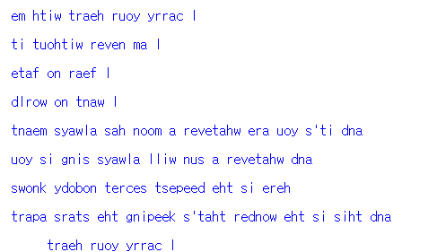
연습문제 4, 문제와 코드
파일 ‘poem.txt’ 를 읽어서 매 줄을 뒤집어서 출력하시오
inf = open('poem.txt', 'r')
fline = inf.readlines()
for line in fline:
re=''
for i in range(len(line)-1, -1, -1):
re += line[i]
print(re)
inf.close()

Slide 56
강의 요약
파일 읽기 관련 연습문제 풀기

Slide 57
목표 달성 질문
파일의 내용을 한 줄씩 읽는 메소드는 무엇인가?
파일을 읽어서 저장하니 데이터가 시작되기전에 space가 여러 개 존재한다. 이를 제거하려면 어떤 메소드를 사용하는가?

Slide 58
파일에 쓰기 12주차_02_03
한 동 대 학 교 김경미 교수

Slide 59
학습목표
처리한 결과를 파일에 쓰기 이해하기

Slide 60

Writing to a text file (1/4)
Open 할 때, ‘w’ or ‘a’ 모드로 지정한다
>>> outf = open('out.txt', 'w')
>>> outf.write('All that I need you')
19
쓰기 된 문자의 개수
outf = open('out.txt', 'w')
outf.write('All that I need you')
outf.close()
inf = open('out.txt', 'r')
s = inf.readline()
print(s)
inf.close()

Slide 61
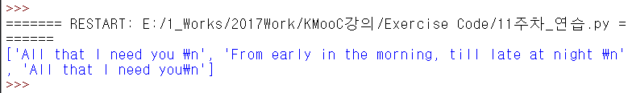
Writing to a text file (2/4)
이어서 계속 쓰기와 읽기
outf = open('out.txt', 'w')
outf.write('All that I need you \n')
outf.write('From early in the morning, till late at night \n')
outf.write('All that I need you\n')
outf.close()
inf = open('out.txt', 'r')
s = inf.readlines()
print(s)
inf.close()

Slide 62
Writing to a text file (3/4)
Open 할 때 ‘a’ 모드로 지정하여 내용을 추가해 본다
outf = open('out.txt', 'a')
outf.write('This is append sample\n')
outf.close()
inf = open('out.txt', 'r')
s = inf.readlines()
print(s)
inf.close()

Slide 63
Writing to a text file (4/4)
song.txt에 애국가 1절을 추가해서 완성해본다.
동해물과 백두산이 마르고 닳도록
하나님이 보우하사 우리나라 만세
outf = open('song.txt', 'a’)
outf.write('무궁화 삼천리 화려강산\n')
outf.write('대한사람 대한으로 길이 보전하세')
outf.close()
inf = open('song.txt', 'r’)
s = inf.readlines()
print(s)
inf.close()

Slide 64
Read a text file, write to a new text file 1
‘poem.txt’를 읽어서 줄 간격이 2줄이 되는 ‘poemdouble.txt’ 를 만든다
‘poem.txt’ 내용이 몇 줄인지 알고 있을 때
inf = open('poem.txt', 'r')
outf = open('poemdouble.txt', 'w')
for i in range(10) :
s = inf.readline()
print(s)
s = s + '\n'
outf.write(s)
inf.close()
outf.close()

Slide 65
Read a text file, write to a new text file 2
‘poem.txt’를 읽어서 줄 간격이 2줄이 되는 ‘poemdouble.txt’ 를 만든다
‘poem.txt’ 내용이 몇 줄인지 모를 때
inf = open('poem.txt', 'r')
outf = open('poemdouble.txt', 'w')
fline = inf.readlines()
for s in fline :
print(s)
s = s + '\n'
outf.write(s)
inf.close()
outf.close()

Slide 66
연습문제 1
'flower1. txt’ 와 ‘flower2.txt’ 파일을 읽어 들인다.
각각 한줄씩 번갈아가며 ‘flower.txt’ 파일에 저장하여, 시 ‘흔들리며 피는 꽃’을 완성한다.
‘flower1.txt’
‘flower2.txt’
흔들리지 않고 피는 꽃이 어디 있으랴
다 흔들리면서 줄기를 곧게 세웠나니
젖지 않고 피는 꽃이 어디 있으랴
젖지 않고 가는 삶이 어디 있으랴
이 세상 그 어떤 아름다운 꽃들도
흔들리지 않고 가는 사랑이 어디 있으랴
이 세상 그 어떤 빛나는 꽃들도 다 젖으며 젖으며 피웠나니
바람과 비에 젖으며 꽃잎 따뜻하게 피웠나니

Slide 67
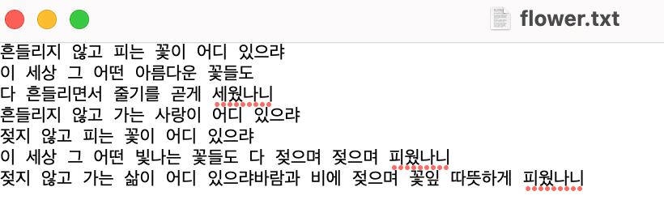
연습문제 3 코드
inf1 = open('flower1.txt', 'r')
inf2 = open('flower2.txt', 'r')
outf = open('flower.txt', 'w')
lines1 = inf1.readlines()
lines2 = inf2.readlines()
for i in range(len(lines1)):
outf.write(lines1[i])
outf.write(lines2[i])
inf1.close()
inf2.close()
outf.close()

Slide 68
강의 요약
프로그램 내에서 처리한 결과를 파일에 쓰기
outf = open('out.txt', 'w')
outf.write('All that I need you')

Slide 69
목표 달성 질문
파일에 데이터를 쓸 때, 보통 한줄 씩 저장하는가? 전체내용을 저장하는가?

Slide 70
파일에 쓰기 연습문제 12주차_02_04
한 동 대 학 교 김경미 교수

Slide 71
학습목표
파일에 쓰기 연습문제 풀기

Slide 72
연습문제 1
개인별로 최근 5년간의 키 기록이 입력되어 있는‘height.txt’ 파일을 읽어온다
개개인의 5년간의 키 변화를 화면에 출력한다
# height.txt
김영희 149.8 150 153.3 157 160
이지수 158.5 159.2 160.4 161 161.1
박지훈 169.1 173.3 174 175.5 176
최수현 152 154.1 154.5 156.2 157
유선호 159.9 164.6 172.1 177 181.3

Slide 73
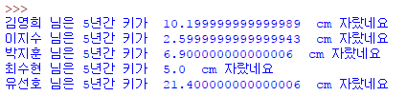
연습문제 1 코드
inf = open('height.txt', 'r')
sm = inf.readlines()
length = len(sm)
result = []
diff = 0
for i in range(len(sm)):
s = sm[i].split(" ")
diff = float(s[5])-float(s[1])
result.append((s[0], diff))
inf.close()
for i in range(length):
print(result[i][0], "님은 5년간 키가 ", result[i][1], " cm 자랐네요")

Slide 74
연습문제 2
한동의 로고송을 ‘LogoSong.txt’ 파일에 쓴다.
’LogoSong.txt’ 를 다시 읽어들여 파일 내용을 출력한다.

Slide 75
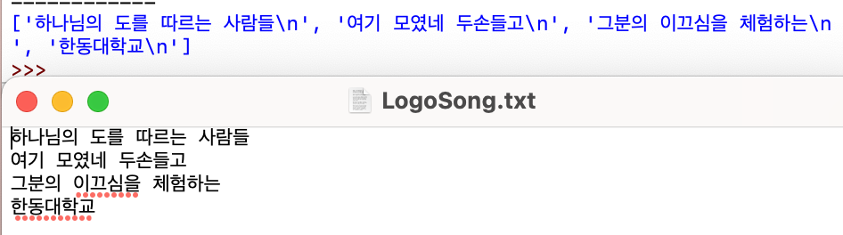
연습문제 2 코드
outf = open('LogoSong.txt', 'w')
outf.write('하나님의 도를 따르는 사람들\n')
outf.write('여기 모였네 두손들고\n')
outf.write('그분의 이끄심을 체험하는\n')
outf.write('한동대학교\n')
outf.close()
inf = open('LogoSong.txt', ‘r’)
s = inf.readlines()
print(s)
inf.close()

Slide 76
연습문제 3
'flower1. txt’ 와 ‘flower2.txt’ 파일을 읽어 들인다.
‘flower.txt’ 파일에 2개 파일을 저장한다.
‘flower1.txt’
‘flower2.txt’
흔들리지 않고 피는 꽃이 어디 있으랴
다 흔들리면서 줄기를 곧게 세웠나니
젖지 않고 피는 꽃이 어디 있으랴
젖지 않고 가는 삶이 어디 있으랴
이 세상 그 어떤 아름다운 꽃들도
흔들리지 않고 가는 사랑이 어디 있으랴
이 세상 그 어떤 빛나는 꽃들도 다 젖으며 젖으며 피웠나니
바람과 비에 젖으며 꽃잎 따뜻하게 피웠나니

Slide 77
연습문제 3 코드
inf1 = open('flower1.txt', 'r')
inf2 = open('flower2.txt', 'r')
outf = open('flower.txt', 'w')
lines1 = inf1.readlines()
lines2 = inf2.readlines()
for i in range(len(lines1)):
outf.write(lines1[i])
for i in range(len(lines2)):
outf.write(lines2[i])
inf1.close()
inf2.close()
outf.close()

Slide 78
연습문제 4
파일 ‘poem.txt’ 를 읽어서 매 줄을 뒤집어서 ‘reversepoem.txt‘에 저장하고
그 내용을 읽어서 출력하시오

Slide 79
연습문제 4, 코드
inf = open('poem.txt', 'r')
outf = open('reversepoem.txt', 'w')
fline = inf.readlines()
for line in fline:
re=''
for i in range(len(line)-1, -1, -1):
re += line[i]
outf.write(re)
inf.close()
outf.close()
outf = open('reversepoem.txt', 'r')
print(outf.readlines())
outf.close()

Slide 80
강의 요약
파일에 쓰기 연습문제 풀기
.write()

Slide 81
목표 달성 질문
‘t.txt’ 파일을 읽어서 자료를 출력한 후, 같은 파일에 쓰기를 하려면 다시 open 하려고 한다, 이 때 닫은 후 다시 open하여야 하는가? 닫지 않고 쓰기가 가능한가?

Slide 82
예외처리 활용 12주차_03_01
한 동 대 학 교 김경미 교수

Slide 83
학습목표
파일을 읽어서 새로운 파일 만드는 과정 이해하기
파일 입출력 시 예외처리 이해하기

Slide 84
파일 존재 확인, 예외처리
파일 입출력 할 때, 읽어야 하는데 파일이 없거나 써야 하는데 이미 존재하는 파일일 때 미리 확인하는 구문

Slide 85
파일의 존재 여부 확인, 예외처리 1
import sys # 읽을 파일이 존재하지 않는 경우 처리
try:
inf = open('myfile.txt')
s = f.readline()
except IOError as err:
print("I/O error: {0}".format(err))

Slide 86
파일의 존재 여부 확인, 예외처리 2
try: # 쓰려고 하는 파일이 존재하지 않는 경우 처리
f = open("testfile", “a")
f.write("This is my test file for exception handling!!")
except IOError:
print("Error: can\'t find file or read data")
else:
print("Written content in the file successfully")

Slide 87
예외 종류
IOError
파일의 입출력 하는데 발생하는 예외
ValueError
연산이나 함수가 올바른 형이지만 부적절한 값을 가진 인자를 받았고 더 구체적인 예외로 설명되지 않는 경우 발생하는 예외

Slide 88
IOError 예제
try:
outf = open(”hello.txt", ”a")
f.write(”Hello My name is Python")
except IOError:
print(”파일을 찾을 수 없습니다.")
else:
print(”파일 쓰기에 성공하였습니다.")

Slide 89
ValueError 예제 1
try:
num = int(’hello’)
except ValueError:
print(”숫자가 아니므로 int를 실행할 수 없습니다.")
else:
print(num)

Slide 90



ValueError 예제 2
try:
month = int(input("월을 입력하십시오 : "))
except ValueError:
print("숫자가 아닙니다.")
else:
if month<1 or month>12:
print("올바른 월이 아닙니다.")
else:
print("사용자가 입력한 달은",month,"월 입니다.")

Slide 91

Multiple Exceptions
import sys
try:
f = open('myfile.txt')
s = f.readline()
i = int(s.strip())
except IOError as err:
print("I/O error: {0}".format(err))
except ValueError:
print("Could not convert data to an integer.")
except:
print("Unexpected error:", sys.exc_info()[0])
raise

Slide 92
연습문제 1
파일 ‘poem.txt’ 를 읽어서 매 줄마다 몇 개의 word가 존재하는지 센다
센 워드의 개수를 ‘numpoem.txt’ 에 저장한다
이 때 첫번째 줄의 워드 개수는, 첫번째 줄에 저장하고 두번째 줄의 워드 개수는 두번째 줄에 저장한다
화면에 ‘poem.txt’ , ‘numpoem.txt’ 의 내용을 출력한다

Slide 93
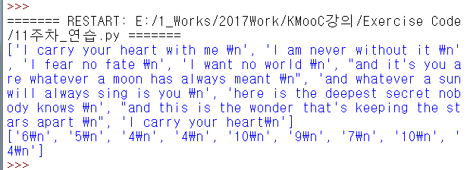
연습문제 1 코드
f = open('poem.txt', 'r')
outf = open('numpoem.txt', 'w')
count=len(f.readlines())
f.close()
f = open('poem.txt', 'r')
for i in range(count) :
fline=f.readline()
flist=fline.split()
outf.write(str(len(flist))+ "\n")
f.close()
outf.close()
#확인용 출력
f = open('poem.txt', 'r')
outf = open('numpoem.txt', 'r')
print(f.readlines())
print(outf.readlines())

Slide 94
연습문제 2
연습문제 1의 코드에 예외처리 구문을 추가 하시오

Slide 95
연습문제 2 코드
try:
f = open('poem.txt', 'r')
outf = open('numpoem.txt', 'w')
except IOError as err:
print("unable to handle files")
Numword=[]
count=len(f.readlines())
f.close()
f = open('poem.txt', 'r')
for i in range(count) :
fline=f.readline()
flist=fline.split()
outf.write(str(len(flist))+ "\n")
f.close()
outf.close()

Slide 96
연습문제 3
‘handong.txt’ 파일을 읽고, 해당 파일 내용들을 모두 ‘handong1.txt’에 덧붙여 쓰도록 구현하라.
구문을 실행할 때, 예외처리 구문을 꼭 포함하라.

Slide 97
연습문제 3 코드
import sys
try:
inf = open('handong.txt')
s = inf.readlines()
print("파일읽기에 성공하였습니다.")
except IOError:
print("읽을파일이 존재하지 않습니다.")
try:
ouf = open("handong1.txt", "a")
ouf.write(s)
print("파일쓰기에 성공하였습니다.")
except IOError:
print("파일쓰기에 실패하였습니다.")

Slide 98
연습문제 4
사용자로부터 숫자하나를 입력받고, 2로 나누었을때 나머지를 구하여 출력하라.
단, 입력받은 값이 숫자가 아닐경우 Valueerror로 예외 처리 하도록 하라.

Slide 99
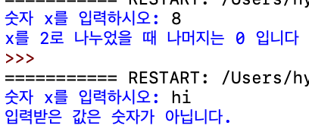
연습문제 4 코드
try:
x = int(input("숫자 x를 입력하시오: "))
print('x를 2로 나누었을 때 나머지는',x%2,'입니다')
except ValueError:
print("입력받은 값은 숫자가 아닙니다.")

Slide 100
강의 요약
파일을 읽어서 새로운 파일 만드는 과정 이해하기
모드 “w”, “a”차이 알기
파일 입출력 시 예외처리 이해하기
try-except, IOError 사용

Slide 101
목표 달성 질문
‘t.txt’ 파일을 읽어서 자료를 출력하려고 할 때 사용하는 모드는 무엇인가?
‘t.txt’ 파일에 자료를 쓰려고 할 때 사용하는 모드는 무엇인가?
try~ except 구문에서 자주 사용하는 에러 2가지를 말해 보세요

